Slide 1
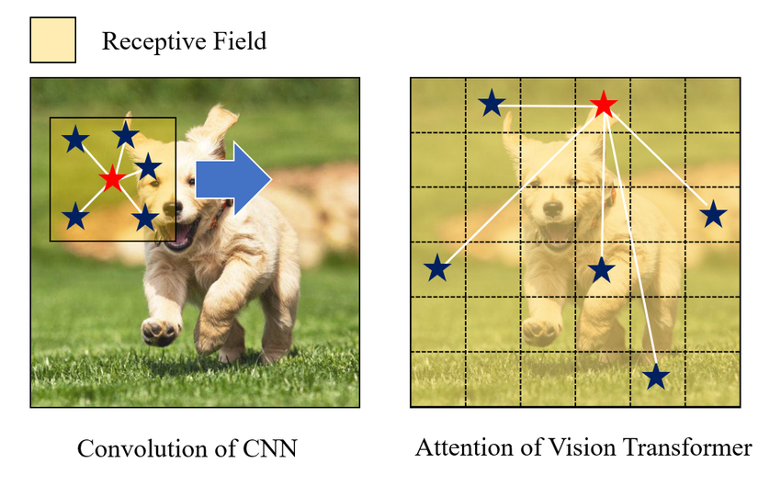
ViT (Vision Transformer) 개요
1. CNN의 한계
지역적 패턴 중심 학습 → 전역 문맥 학습에 약함
수용 영역(Receptive Field)은 깊어질수록 커지지만, 여전히 한계 존재
이미지 크기나 구조 변화 시 유연성이 낮음
2. Transformer의 강점
Self-Attention → 전역 정보 학습 강점
병렬 처리 / BERT, GPT 등 NLP에서 혁신적인 성과
3. ViT의 핵심 개념
이미지를 다수의 패치(patch)로 분할 → 텍스트의 단어(token)처럼 처리
각 패치를 벡터로 전환 후 위치 정보를 더해 Transformer 입력
Self-Attention으로 패치 간 전역 관계를 직접 학습
역량 | 파라미터 | 백본 LLM
이미지 이해 | ViT | CNN의 한계를 넘어 전역 문맥 학습 이미지 패치를 토큰처럼 처리
이미지-텍스트 융합 | CLIP | 이미지와 텍스트를 공통 임베딩 공간에 매핑 이미지-텍스트 검색, 제로 샷 분류 가능
설명·대화 확장 | BLIP, LLaVA | 이미지 설명 생성(Image Captioning), VQA LLaVA: 대화형 시각+언어 모델 (LLM과 결합)
완전 멀티모달 | Qwen2.5-omni, GPT-4o | 텍스트·이미지·오디오·영상까지 직접 처리 복합 모달 입력/출력을 통합적으로 처리, 실시간 추론 및 생성
Notes:
여기서 잠깐, receptive field란
CNN에서 한 뉴런은 필터(커널)를 통해 입력 이미지의 일부만 봅니다.
이 ‘보이는 영역’이 바로 receptive field입니다.

